Slide 1
Formas de organización política de la nueva españa
LA ENCOMIENDA, LA AUDIENCIA Y EL VIRREINATO.

Slide 2
Las encomiendas
Después de dominar Hernán Cortés y su hueste el antiguo Imperio mexica, el deseo de llegar a conquistar los reinos tarascos incitó a los españoles a planear la conquista del valle de Toluca, que era el paso obligado hacia Michoacán. Ésta fue realizada en dos etapas, y según los cronistas de la época, se ejecutó en forma rápida y relativamente fácil. Con esta invasión todo el territorio central quedó en poder de los españoles. Cortés, como gobernador General y justicia mayor de la Nueva España, repartió la tierra de acuerdo con los méritos de sus soldados, sin recabar previamente la autorización real y de acuerdo con la política de "hechos consumados".

Slide 3
Al comenzar la expedición Cortés no había celebrado capitulación alguna, de modo que no estaba autorizado para conquistar y mucho menos para poblar. Aunque hizo los repartos de acuerdo con la legislación española, quedaron siempre en entredicho por haber usurpado facultades reales no delegadas. También violó ciertas disposiciones establecidas por la Corona en materia de repartición, que surgieron debido a los desórdenes que se producían en los lugares conquistados. Una de estas disposiciones fue que "cada vecino de los primeros pobladores tenía derecho a una encomienda que legalmente no podía exceder de 500 indios ni producir más de
2 000 pesos al año".

Slide 4
La insistencia de los conquistadores en solicitar cada vez más tierras, repartimientos de indios y encomiendas creó una pugna con la Corona, la cual trabajó siempre para debilitar el poder de los españoles, defendiendo cuanto podía a los naturales.
En 1523 el rey instruía a Cortés sobre la necesidad de otorgar a los españoles tierras como reconocimiento a sus servicios, posesiones que serían definitivas cuando la Corona las confirmara a través de las mercedes reales.

Slide 5
LA AUDIENCIA
La Real Audiencia fue el más alto tribunal judicial de apelación en las Indias, pues contó con jurisdicción civil y criminal y una amplia competencia extendida incluso al ámbito eclesiástico. Esto último debido a una de las facultades que el Real Patronato otorgó a la corona.
La creación de las Audiencias indianas, tuvo como principal objetivo reafirmar la supremacía de la justicia del rey por sobre la de los gobernadores.

Slide 6
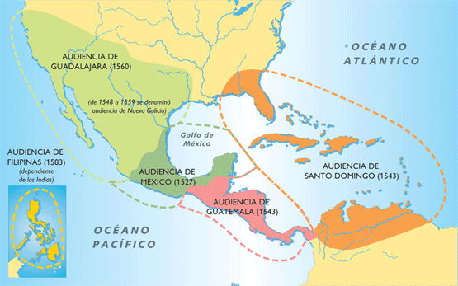

Slide 7
PRIMERA AUDIENCIA (1528)
La corona española designó designa su funcionamiento, sin embargo muchos españoles realizaron sangrientas persecuciones y crímenes. Se apoderaron de cientos de indígenas mediante la fuerza y entregaron encomiendas a sus amigos. La corona se reservó el derecho de propiedad sobre la sociedad colonial en dos repúblicas: la de indios y la de españoles.

Slide 8
SEGUNDA AUDIENCIA (1531)
Presidida por Sebastián Ramírez de Fuenleal. Dispuso debilitar a españoles que habían participado en la conquista. Ordeno incorporar muchas encomiendas que en la primera audiencia había entregado a sus favoritos y preparó las bases del virreinato. Los conquistadores fueron apartados del poder y los funcionarios designados por el Rey.

Slide 9
EL VIRREINATO (1535)
El primer virrey fue Antonio de Mendoza, nombrado por Carlos I, aplacó a los conquistadores, sometió levantamientos indígenas y fundó instituciones como el Colegio de Santa Cruz de Tlatelolco, dedicado a la educación de nobles indígenas. Esta época perduró por casi 300 años de duración.

Slide 10
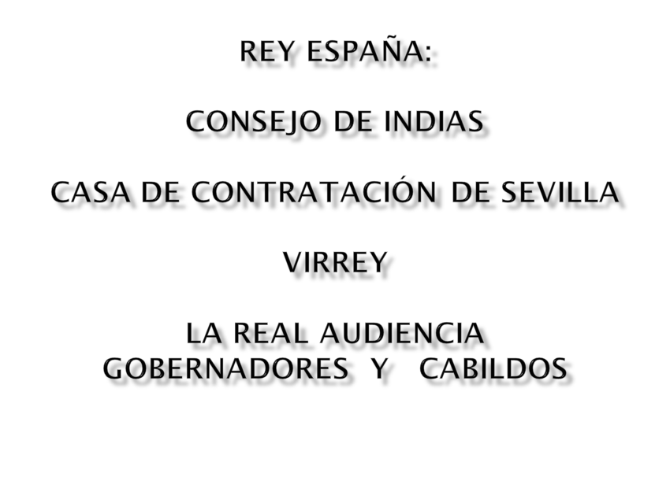
Rey ESPAÑA: Consejo de Indias Casa de Contratación de sevilla Virrey La Real Audiencia GobernadorES Y CABILDOS

Slide 11
Bibliografía
http://bibliotecadigital.ilce.edu.mx/sites/estados/libros/edomex/html/sec_12.html
http://www.kalipedia.com/kalipediamedia/historia/media/200805/08/hismexico/20080508klphishmx_1_Ees_SCO.png
José de Jesús Nieto López: Historia de México II, Ed. Santillana. 2009.

